Slide 1
SOUTENANCE BLOC 2
CESIZen
L'application de votre santé mentale
3
44
24
100%
modules livrés
tests verts
scénarios
réussite
Louis Beaujoin • CDA 2025 – 2026 • Mai 2026

Slide 2
CESIZen — Soutenance Bloc 2
2 / 15
Sommaire
1
Pourquoi CESIZen ?
7
Démonstration
2
Ce qui a été livré
8
Les tests : 44 vérifications automatiques
3
Comment l'application est construite
9
Comment se valide la recette
4
Pourquoi nous avons choisi ces technologies
10
Difficultés, apprentissages, perspectives
5
Ce qui diffère du cahier des charges
11
Et la suite ?
6
Sécurité et protection des données
12
Conclusion
13
MLD de la base de données
Louis Beaujoin — CDA 2025-2026 — Mai 2026

Slide 3
CESIZen — Soutenance Bloc 2
3 / 15
Pourquoi CESIZen ?
Une plateforme grand public pour accompagner la santé mentale
👥
🎯
🏛
Pour qui ?
Pour quoi faire ?
Qui commande ?
Le grand public, tous les âges
Informer et aider à gérer le stress
Ministère de la Santé et de la Prévention
budget
durée prévue
rôles d'utilisateur
modules livrés
75 k€
12 mois
3
3
Louis Beaujoin — CDA 2025-2026 — Mai 2026

Slide 4
CESIZen — Soutenance Bloc 2
4 / 15
Ce qui a été livré
3 modules + une application mobile en bonus
👥
Comptes utilisateurs
Obligatoire
📄
Informations
Obligatoire
🌬
Respiration
Au choix
Inscription & connexion
Pages santé mentale
3 méthodes prédéfinies
Profil & mot de passe
Consultation publique
Mode personnalisé
Gestion par administrateur
Édition par administrateur
Animation guidée
+ Application Android
Louis Beaujoin — CDA 2025-2026 — Mai 2026

Slide 5
CESIZen — Soutenance Bloc 2
5 / 15
Comment l'application est construite
Une application web + une application mobile autonome
💻
📱
📲
Visiteur
Visiteur
Visiteur
Ordinateur
Mobile (Web)
App. Android
Application Web (Laravel + Blade)
Application Android
Inscription • Connexion • Profil • Informations • Respiration
Inscription • Connexion • Profil • Informations • Respiration
+ Back-office Administration
+ Back-office Administration
(autonome, en local)
Base de données MySQL
Utilisateurs • Pages • Exercices • Séances
Louis Beaujoin — CDA 2025-2026 — Mai 2026

Slide 6
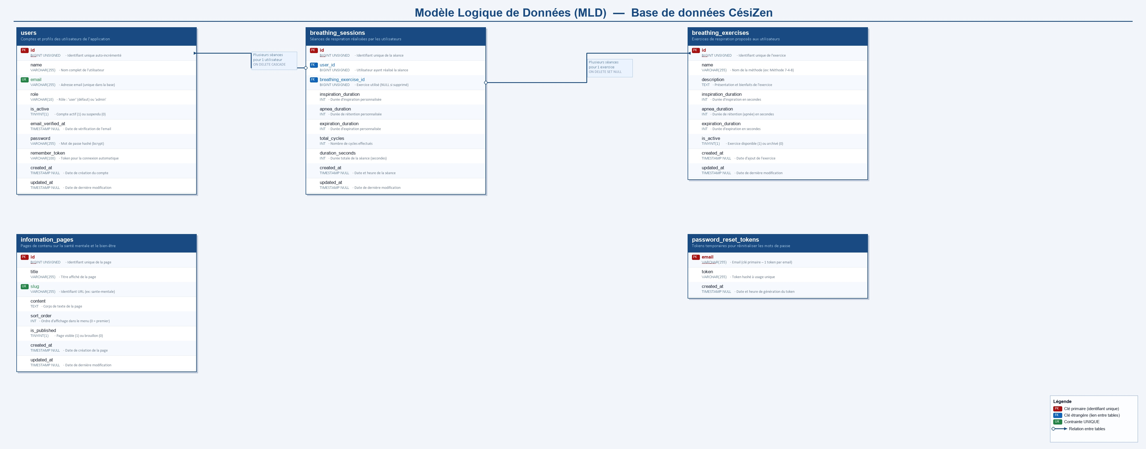
CESIZen — Soutenance Bloc 2
6 / 15
MLD de la base de données
Structure de la base de données relationnelle
Louis Beaujoin — CDA 2025-2026 — Mai 2026

Slide 7
CESIZen — Soutenance Bloc 2
7 / 15
Pourquoi nous avons choisi ces technologies
Un comparatif a été fait domaine par domaine
Domaine | Notre choix | En quelques mots
Application web | Laravel | Rapide à développer, sécurisé d'origine, idéal pour 3 mois
Affichage des pages | Vues Blade | Solution intégrée à Laravel, simple et efficace
Base de données | MySQL | Disponible immédiatement, robuste, gratuit
Application mobile | Android natif (Kotlin) | Performances optimales et démonstration mobile-first
Louis Beaujoin — CDA 2025-2026 — Mai 2026

Slide 8
CESIZen — Soutenance Bloc 2
8 / 15
Ce qui diffère du cahier des charges
Trois choix différents — chacun est justifié
Domaine | Prévu | Livré | Pourquoi
Frontend Web | Next.js (React) | Laravel + Blade | Délai serré → priorité à la productivité (gain ~40%)
Base de données | PostgreSQL | MySQL | MySQL disponible immédiatement, volume géré sans souci
Mobile | React Native | Android natif (Kotlin) | Pas de code partageable côté Web. Kotlin natif performant.
Modules au choix | 1 module au choix | 1 livré : respiration | Conforme : 2 obligatoires + 1 au choix. Autres = v2.
✓ Tous les besoins du cahier des charges sont couverts.
Louis Beaujoin — CDA 2025-2026 — Mai 2026

Slide 9
CESIZen — Soutenance Bloc 2
9 / 15
Sécurité et protection des données
Ce qui est mis en place pour protéger les utilisateurs
🔒
🛡
📋
✅
Mots de passe
Accès admin
Données personnelles
Validation
Cryptés à la création. Jamais lisibles en clair, même par les admins.
Vérification systématique avant chaque page sensible. Réservé aux 'admin'.
Stockage en UE uniquement. Aucun transfert hors UE. Conforme RGPD.
Toutes les entrées vérifiées avant traitement. Protection anti-manipulation.
Louis Beaujoin — CDA 2025-2026 — Mai 2026

Slide 10
CESIZen — Soutenance Bloc 2
10 / 15
Démonstration de l'application
Un scénario en 4 actes — environ 5 minutes
👀
Acte 1 — Visiteur curieux
Accueil → Page d'information → Lecture cohérence cardiaque → Exercice 5-5
🔑
Acte 2 — Inscription & connexion
Création de compte → Connexion → Profil → Exercice 7-4-8
⚙
Acte 3 — Administration
Connexion admin → Tableau de bord → Nouvelle page → Nouvel exercice → Désactivation
📱
Acte 4 — Application mobile
Lancement Android → Choix d'une méthode → Animation du cercle → Mode personnalisé
Louis Beaujoin — CDA 2025-2026 — Mai 2026

Slide 11
CESIZen — Soutenance Bloc 2
11 / 15
Les tests : 44 vérifications automatiques
Une commande, 3 secondes, 100 % de réussite
tests
vérifications
durée
réussite
44
107
3.04 s
100%
Louis Beaujoin — CDA 2025-2026 — Mai 2026

Slide 12
CESIZen — Soutenance Bloc 2
12 / 15
Comment se valide la recette
4 étapes formalisées, en présence du client
1
Préparation
Mise à zéro des données, comptes prêts, environnement figé
2
Exécution
Déroulé en direct des 24 scénarios prévus, en présence du client
3
Décision
Le client prononce : validé / avec réserves / refusé
4
Signature
Le procès-verbal est signé et archivé dans le dossier projet
Louis Beaujoin — CDA 2025-2026 — Mai 2026

Slide 13
CESIZen — Soutenance Bloc 2
13 / 15
Difficultés, apprentissages, perspectives
Difficultés
Apprentissages
Perspectives
Choix techniques sous contrainte de temps
Pyramide des tests (unitaires + fonctionnels + non-régression)
Ajouter le tracker d'émotions
Synchroniser l'animation et le décompte
Structurer une application en MVC
Ajouter le diagnostic de stress
Mettre en place des données de test fiables
Sécuriser accès et mots de passe
Ajouter le catalogue d'activités
Documenter clairement sans jargon
Produire une documentation lisible
Tests automatiques en continu (CI/CD)
Louis Beaujoin — CDA 2025-2026 — Mai 2026

Slide 14
CESIZen — Soutenance Bloc 2
14 / 15
Et la suite ?
Une version 2 enrichie est envisageable rapidement
📊
🧠
🧘
🚀
Tracker d'émotions
Diagnostic de stress
Activités de détente
Améliorations continues
Journal quotidien : enregistrer ses émotions jour après jour.
Questionnaire scientifique Holmes & Rahe avec score et conseils.
Catalogue d'activités (méditation, marche...) avec favoris.
Audits d'accessibilité, intégration continue, performance.
Louis Beaujoin — CDA 2025-2026 — Mai 2026

Slide 15
Merci de votre attention
Place aux questions et à la démonstration
3
24
44
100%
modules livrés
scénarios validés
tests verts
objectifs atteints
Synthèse
✓ Livré dans les délais et le périmètre demandé
✓ Architecture claire : application web + mobile
✓ 44 tests automatiques garantissent la stabilité
✓ Écarts au cahier des charges justifiés et tracés
Louis Beaujoin — Concepteur Développeur d'Applications — CDA 2025-2026

